Slide 1
Výlet TK – 8. 2.2020
Okolí Všenor a Černošic – práce s mapou, QR kódy a imaginací

Slide 2
V dnešním dni podnikneme výlet známou krajinou; úkoly budou proto na tělo ☺

Slide 3
Co je to?

Slide 4
A co je tohle?

Slide 5
Mapka – detail…

Slide 6
Úkol – zde každý připraví vyprávění o svém oblíbeném místě v okolí…
… kdo uhodne, o čem je řeč, dostane odměnu ☺; jdeme pak do kopců….

Slide 7
Mohyly
Úkol – z lomu a okolí
donést kameny a
vyrobit mohylu –
vyfotíme se s nimi

Slide 8
K vrcholu … se přiblížíme přímo od severu – povedu já – sochu hledáte pak vy – kdo najde, má odměnu ☺
Co to je?

Slide 9
Socha

Slide 10
QR kódy – co to je, k čemu, co já s tím?
Diskuse u svačinky

Slide 11
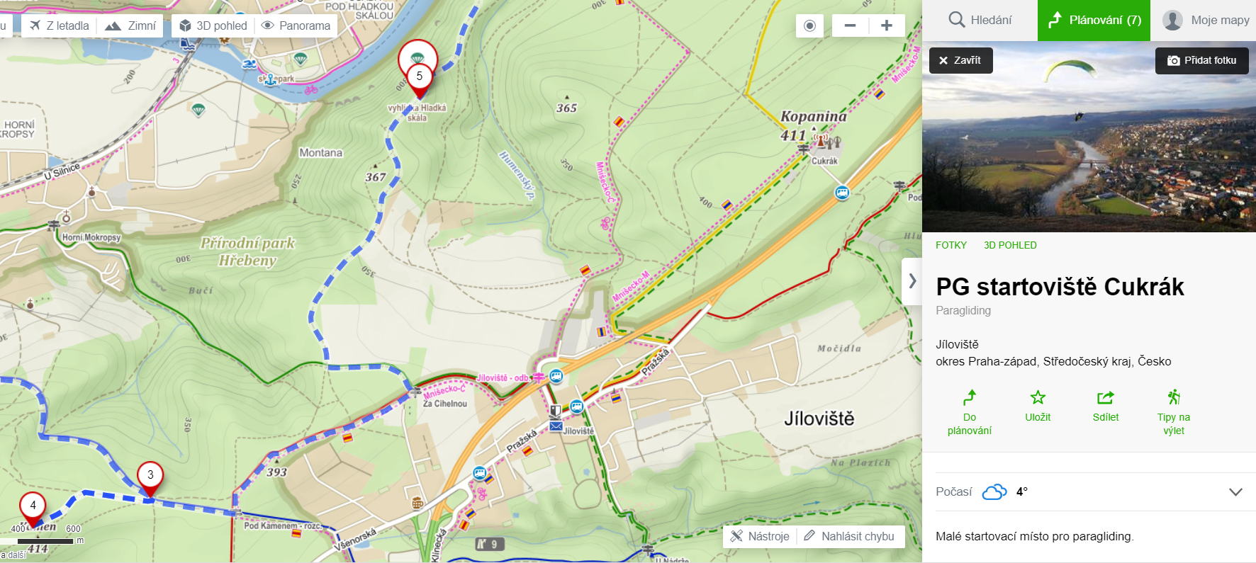
Jde se na skálu! Kdo povede? (nemusíme po cestě, stačí nám azimut…)

Slide 12
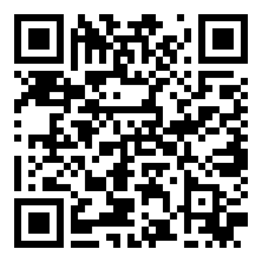
Co to je? Co o tom vím? Co o tom chci říci?
Navrhněte hezký text, který bychom dali na naše stránky – fotek je všude dost,
ale moc se o tomto místě vlastně neví…

Slide 14
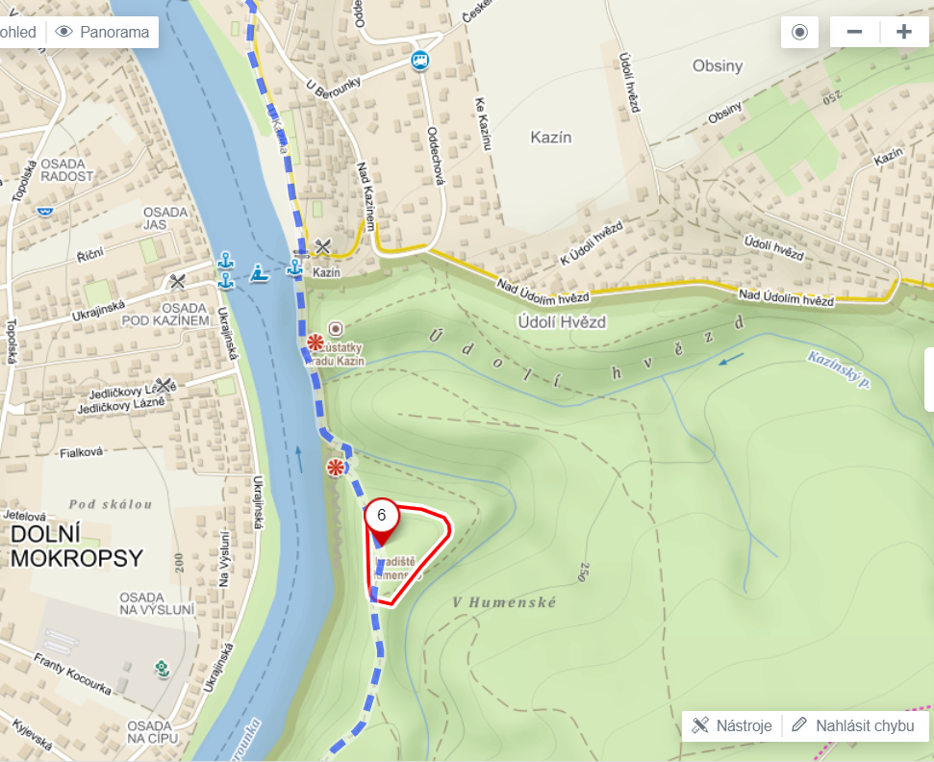
Rozumíte všemu v textu?
Otázky?

Slide 15
Kazín – kroniky…
Co už o tom víme?

Slide 16
A co jsme se nyní dozvěděli nového?

Slide 17
A naposledy…

Slide 18
A hurá na dortík – popiš, jaký si dáš (nebo nám to napiš)

